Slide 1
CHIẾC NÓN KÌ DIỆU

Slide 2
Câu 1
Câu 4
Câu 1
Câu 6
Câu 2
Câu 5
Câu 4
Câu 2
Câu 3
Câu 5
Câu 3
Câu 6

Slide 3
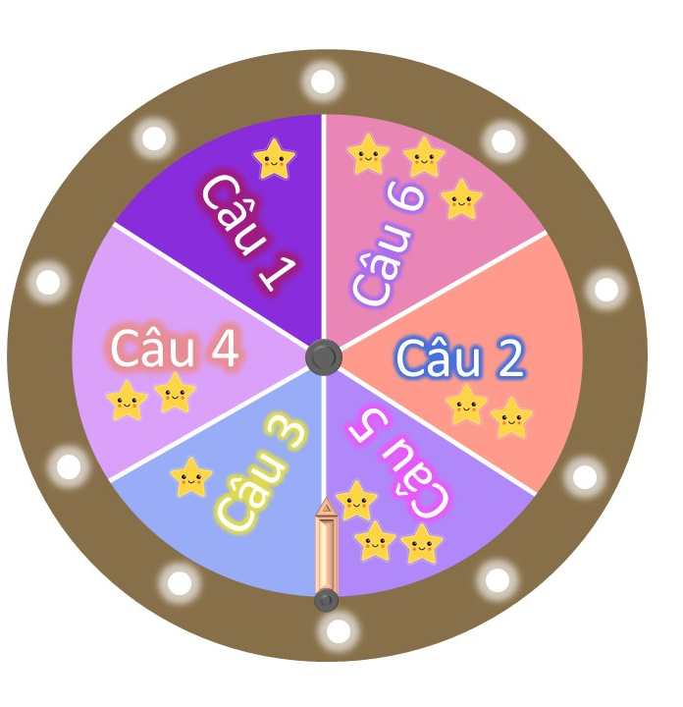
Câu 1: Gõ nội dung câu hỏi vào đây.
a. Gõ đáp án vào đây
c. Gõ đáp án vào đây
b. Gõ đáp án vào đây
d. Gõ đáp án vào đây

Slide 4
Câu 2: Gõ nội dung câu hỏi vào đây.
a. Gõ đáp án vào đây
c. Gõ đáp án vào đây
b. Gõ đáp án vào đây
d. Gõ đáp án vào đây

Slide 5
Câu 3: Gõ nội dung câu hỏi vào đây.
a. Gõ đáp án vào đây
c. Gõ đáp án vào đây
b. Gõ đáp án vào đây
d. Gõ đáp án vào đây

Slide 6
Câu 4: Gõ nội dung câu hỏi vào đây.
a. Gõ đáp án vào đây
c. Gõ đáp án vào đây
b. Gõ đáp án vào đây
d. Gõ đáp án vào đây

Slide 7
Câu 5: Gõ nội dung câu hỏi vào đây.
a. Gõ đáp án vào đây
c. Gõ đáp án vào đây
b. Gõ đáp án vào đây
d. Gõ đáp án vào đây

Slide 8
Câu 6: Gõ nội dung câu hỏi vào đây.
a. Gõ đáp án vào đây
c. Gõ đáp án vào đây
b. Gõ đáp án vào đây
d. Gõ đáp án vào đây

Slide 9
HƯỚNG DẪN SỬ DỤNG
1) Đưa chuột vào trong hình chiếc nón (lúc này chuột sẽ thay bằng hình bàn tay) để quay và bấm dừng.
Câu 1
2) Đưa chuột vào từng câu ( VD: ) ở phía ngoài chiếc non để chuyển tới slide câu hỏi.
3) Nhấp chuột vào hình thu nhỏ ở góc dưới bên phải màn hình để quay về slide 2 Chiếc nón kì diệu.
a.
4) Mở đáp án bằng cách nhấp chọn vào từng hình.

Slide 10
Thanks for using
by Tuyết Dương Ngọc

